Slide 1
Domanda di lavoro per tipi di lavoratori e nel tempo
Ancora un passo in più verso la complessità del Mercato del lavoro (24/10/2023)

Slide 2
Il dibattito sull’orario di lavoro: qualche conclusione
Ogni analisi sull'allocazione ottimale della risorsa lavoro deve tenere conto simultaneamente del numero degli occupati, del numero di ore lavorate, e delle relazioni che intercorrono tra queste variabili (Ichino 2004).
Sull’orario medio di lavoro incidono anche fattori non osservabili con dati ufficiali che riducono l’orario medio (e il monte ore totale) di lavoro, quali:
A) un numero di ore retribuite inferiori a quelle effettivamente lavorate (straordinario non retribuito/part time involontario o falso);
B) un aumento del numero o della quota di lavoratori part time, a parità di occupati full time;
C) uno sviluppo nel numero delle imprese che occupano una percentuale maggiore di lavoratori part time, rispetto alle altre nello stesso settore;
D) uno sviluppo del peso relativo in termini di prodotto di un settore caratterizzato da un orario medio di lavoro basso, fa crescere del suo peso nell'aggregato totale.

Slide 3
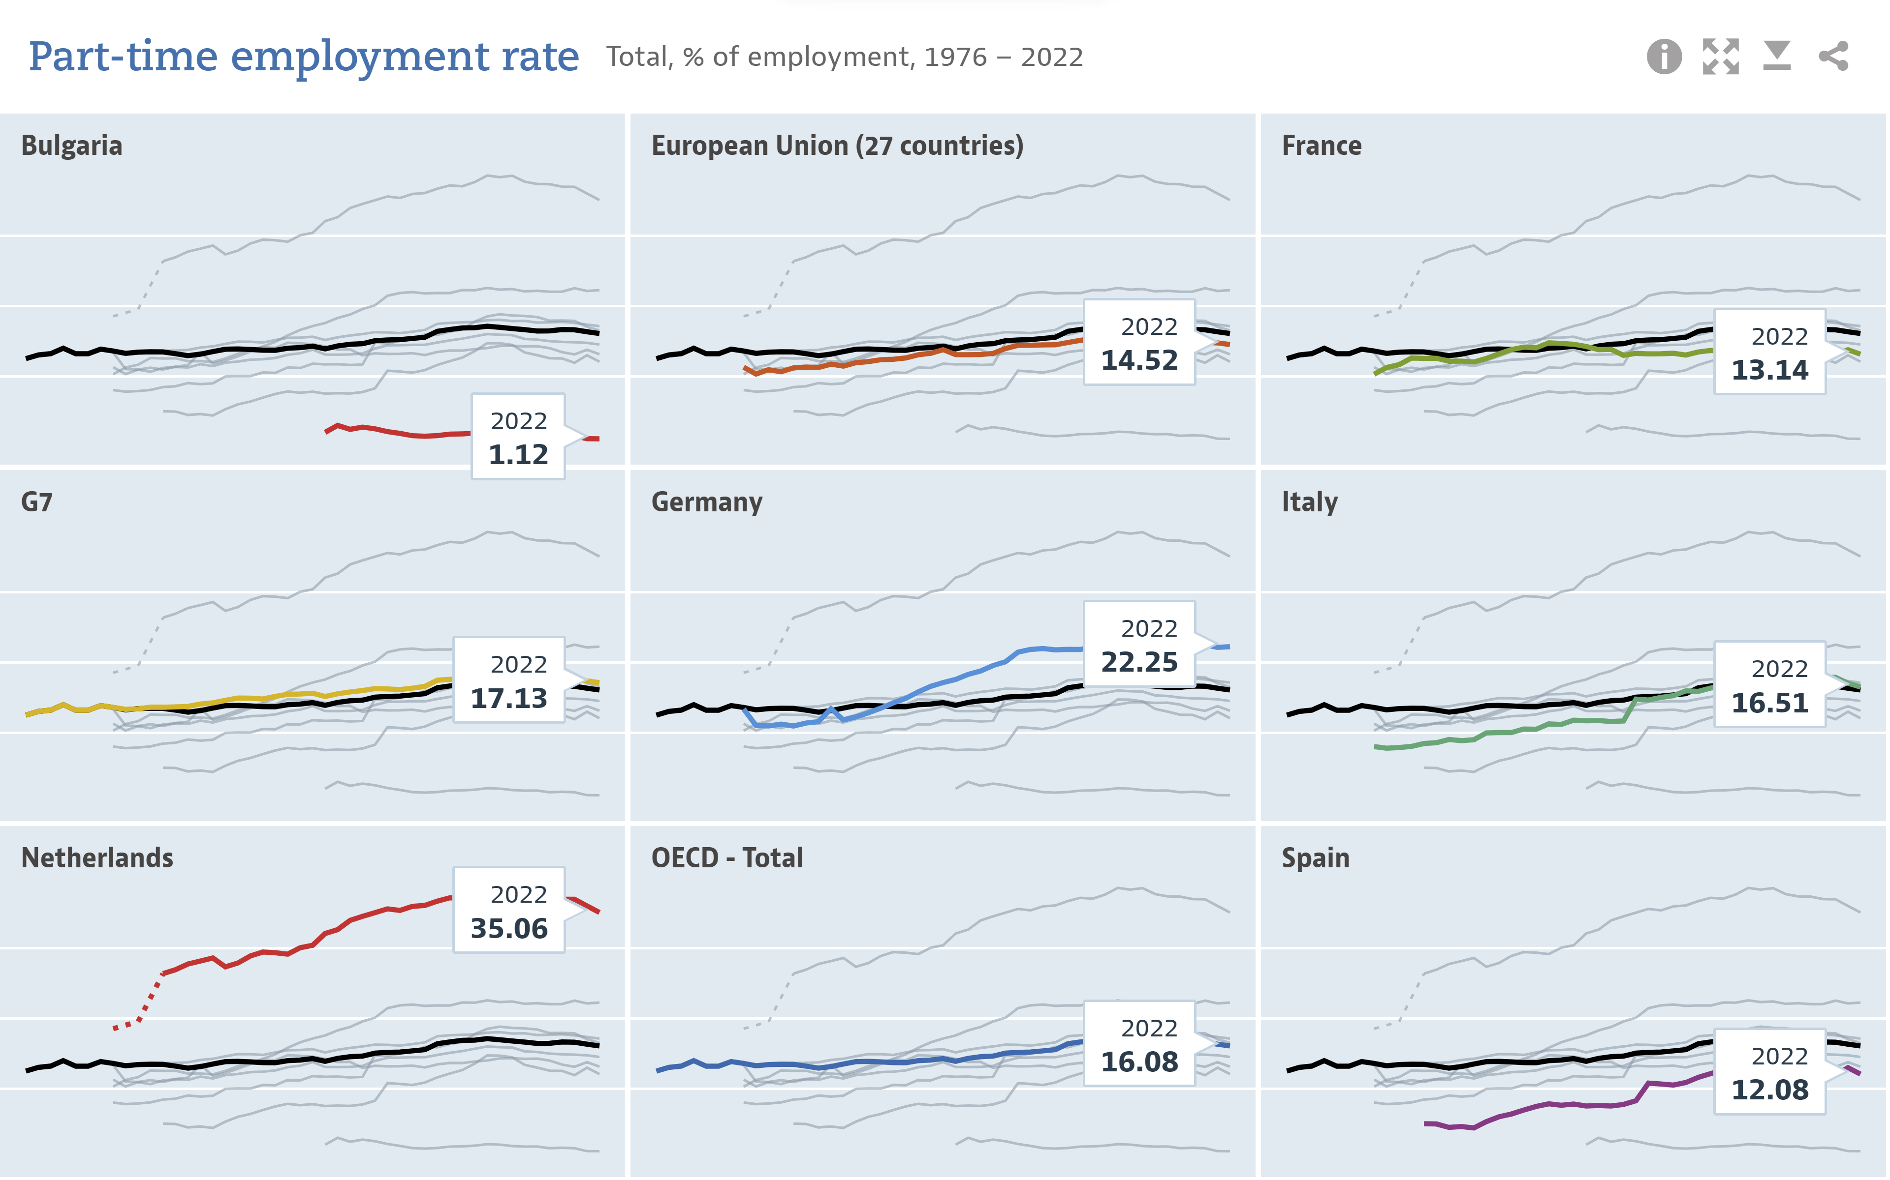
Part-time: l’uso aumenta un po’ ovunque
Fonte: https://data.oecd.org/emp/part-time-employment-rate.htm

Slide 4
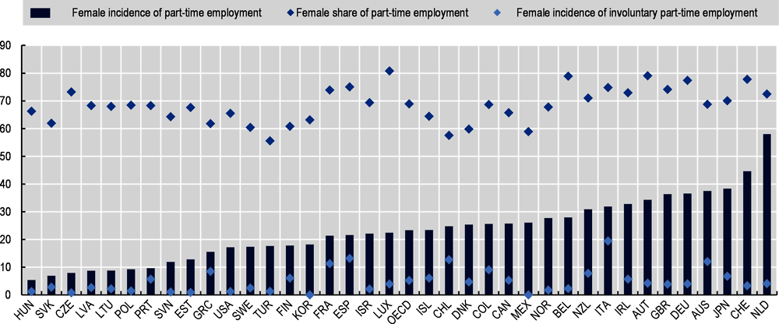
È un fenomeno che riguarda le donne
Fonte: OECD Employment Outlook, 2020

Slide 5
…e talvolta non è una scelta del lavoratore

Slide 6
… soprattutto in Italia
Fonte: OECD (2023), Employment Outlook, p. 30

Slide 7
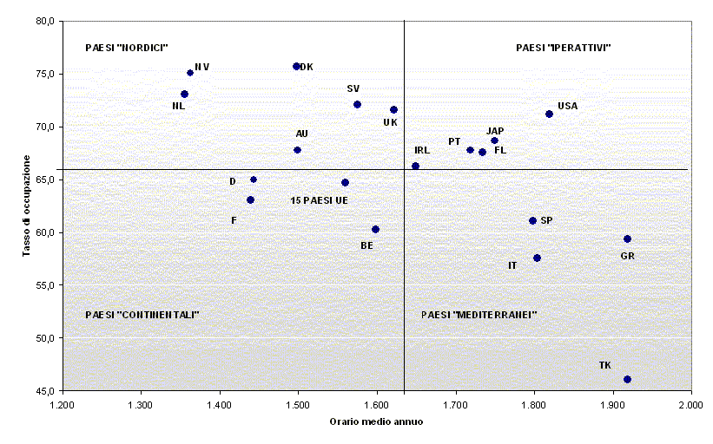
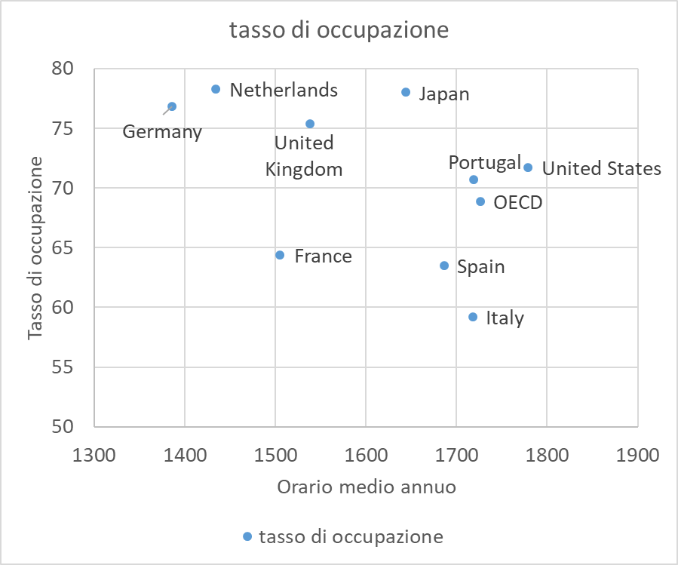
Tassi di occupazione e ore lavorate annualmente per occupato in alcuni paesi Ocse - Anni 2004-2019 (Tassi di occupazione in rapporto alla popolazione in eta' 15-64 anni)
Media UE (68,0 e 1513
(57,7 e 1559
In Italia si lavorano ancora molte ore e il numero di occupati è inferiore, nonostante il part-time…

Slide 8
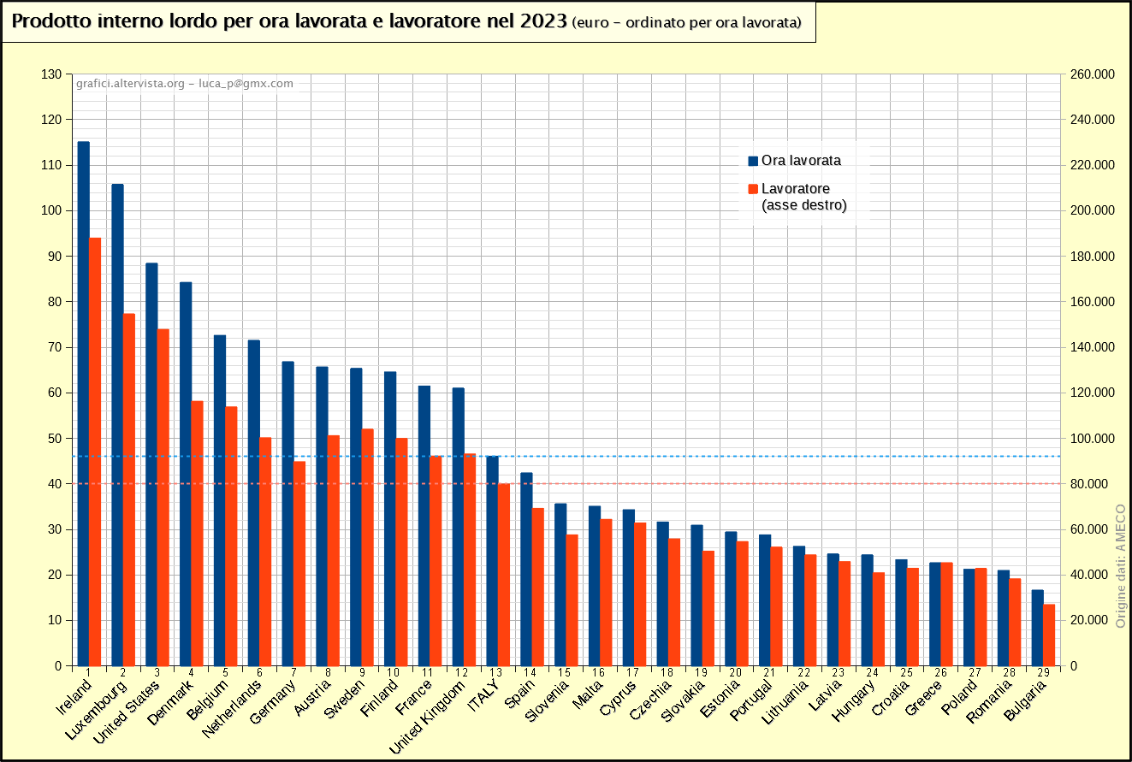
Produttività oraria in Italia è superiore a quella per lavoratore, ma lo scarto è minimo in confronto ai Paesi concorrenti
Fonte: Altervista - Prodotto interno lordo reale per ora lavorata e lavoratore in Italia e altri paesi (1970-2021) su dati AMECO

Slide 9
L'orario di lavoro è una variabile importante per analizzare le trasformazioni nell'organizzazione della produzione, nella produttività per l’impresa e per L’intero sistema economico
Deidda M., Menegatti V. (2023), Riduzione dell’orario settimanale di lavoro. Ricognizione comparativa delle sperimentazioni realizzate, Inapp Working Paper n.96, Roma, Inapp, p. 15

Slide 10
La teoria dinamica - I costi di aggiustamento
L’analisi fin qui proposta assume implicitamente che le imprese aggiustino istantaneamente il livello del proprio input di lavoro (fattore variabile della produzione nella teoria) o che tendano a farlo continuamente (flessibilità del lavoro nella realtà: con la gestione dell’orario o dei contratti)
Nella realtà è difficile e costoso per le imprese procedere a cambiamenti rapidi degli input di lavoro, a causa delle presenza di costi di aggiustamento (lavoro fattore quasi fisso di produzione) - cfr Oi W. (1962) "Labor as a quasi-fixed factor of production" Journal of Political Economy , 70, 538-555.
Assunzioni e licenziamenti comportano infatti dei costi che si vanno ad aggiungere al costo del lavoro che normalmente l’impresa sostiene per produrre.
E’ pertanto probabile che durante il ciclo, per ridurre i costi di aggiustamento, l’impresa operi, utilizzando un ammontare di forza lavoro diverso da quello ottimo

Slide 11
I costi di aggiustamento
Costi (diretti e indiretti) sostenuti dall’impresa quando decide di assumere/licenziare:
  1) costi di assunzione (es. pubblicità, selezione, formazione dei nuovi assunti e per la perdita della produzione nel caso di job training…)
  2) costi di licenziamento (es. pagamento buona uscita, contenziosi, effetto psicologico negativo su chi rimane, conflitti, sussidi di disoccupazione (es. ticket NASPI=41% di 1470,99€ per il 2023 per un max di 36 mesi), incentivi alla separazione…)
  3) costi associati a cambiamenti nei livelli occupazionali (es: costi di riorganizzazione della produzione e dei carichi di lavoro, riduzione della produttività e quindi dell’output…).
https://www.ilsole24ore.com/art/dirsi-addio-in-azienda-costa-sempre-piu-caro-AEAuMZND?refresh_ce=1
https://www.bollettinoadapt.it/wp-content/uploads/2021/05/210520_1057-accordo_art4_2124_200521.pdf (p.6)

Slide 12
Da cosa sono determinati?
Tecnologia di produzione
Caratteristiche della forza lavoro (non tutti i lavoratori sono uguali)
problemi legati alla presenza di istituzioni (regimi di protezione all’impiego, protezione sindacale,…)
E ovviamente anche dalle esigenze di innovazione dell’impresa o di gestione della stessa e da prospettive di mercato (organizzazione della produzione e dimensione del mercato)

Slide 13
Costi variabili e fissi
Costi variabili: il loro ammontare dipende dal numero dei lavoratori coinvolti nel processo di licenziamento o assunzione (es. costi di addestramento). Si assume che il costo marginale di aggiustamento sia crescente (al crescere del numero di lavoratori coinvolti il costo marginale cresce).
Costi fissi: sono indipendenti dall’entità della variazione della forza lavoro (es. ufficio assunzioni; scuola di formazione aziendale).
In presenza di costi di aggiustamento fissi e variabili, la dinamica effettiva dell’adeguamento dell’input di lavoro al suo livello desiderato sarà più o meno graduale a seconda che prevalgono i costi variabili o quelli fissi.

Slide 14
Costi variabili, costi fissi e occupazione
COSTI
assunzioni
licenziamenti
Effetto sui costi unitari
al variare degli occupati:
Costo variabile+costo fisso
Tempi medi di aggiustamento dell’occupazione: per i licenziamenti ci vuole più tempo

Slide 15
Caratteristiche dei costi di aggiustamento i modelli per la stima della variazione del lavoro nel tempo
Come abbiamo visto nella figura precedente, i costi variabili sono crescenti a ritmo crescente (= costo marginale crescente).
Inoltre è più costoso licenziare che assumere
I costi fissi sono costanti al livello C₀
A causa della loro esistenza, all’impresa conviene diluire nel tempo la variazione della manodopera:
ΔL_{t}=L_{t}-L_{t-1}=λ(L*_{t}-L_{t-1}) L_{t}=λL_{t}*+(1-λ)L_{t-1}
con 0 ≤λ≤1 = velocità di aggiustamento all’equilibrio (indicato con L*)
In ogni periodo di tempo l’impresa colma la frazione λ tra il livello attuale, L_{t-1}, e desiderato (cioè ottimale) L_{t}* della manodopera

Slide 16
Conseguenze micro-economiche dei costi di aggiustamento
In generale, se i costi di aggiustamento sono rilevanti, le imprese tengono un numero di lavoratori maggiore o minore rispetto alla quantità ottima definita nel modello di base: minore efficienza.
Rispetto alla quantità ottima quindi, cosa osserviamo nei dati:
  L’occupazione è maggiore nelle fasi di recessione (le imprese licenziano meno di quanto sia necessario)
  L’occupazione è minore durante le fasi di crescita (le imprese assumono meno di quanto possano permettersi di fare obbedendo alle leggi della concorrenza)
⇓
I costi di aggiustamento riducono i flussi di lavoratori in entrata ed in uscita dalle imprese: questo fenomeno è noto in economia come labour hoarding o riserva di lavoro

Slide 17
Velocità di aggiustamento
A seconda che λ sia più o meno vicino a 1, l’input di lavoro è più o meno rapidamente aggiustabile.
λ è la velocità di aggiustamento all’equilibrio ed è legata alla caratteristica e alle dimensioni dei costi di aggiustamento.
In presenza di costi di aggiustamento variabili, il processo dinamico seguito dal fattore lavoro è rappresentato graficamente in figura 4.8 (Brucchi L., p. e Pepi De Caleo): il livello corrente dell’input di lavoro presenta lo stesso percorso oscillatorio di quello desiderato, ma con ampiezza minore

Slide 18
Figura 4.8 (Brucchi L./ Pepi de caleo): Andamento dell’occupazione in presenza di costi di aggiustamento variabili
Le oscillazioni nel livello dell’occupazione sono più contenute: in presenza di costi variabili la flessibilità del lavoro è minore

Slide 19
Costi fissi
Se il processo di aggiustamento del fattore lavoro comporta per l’impresa solo il sostenimento di costi fissi, esso procede a scatti, in quanto l’incremento di profitto generato dall’adeguamento del livello di manodopera deve compensare l’aumento di costo (C₀):
{Pf_{(L1)}-WL₁-C₀} > {Pf_{(L0)}-WL₀}
L’impresa alterna periodi in cui non varia il livello dell’input di lavoro, a periodi in cui procede a variazioni consistenti
Profitto con costi fissi
Profitto

Slide 20
Figura 4.9 (Brucchi L./Pepi de caleo): Andamento dell’occupazione con costi di aggiustamento fissi
Inizio della crisi
Fine del boom
t₀
t₁

Slide 21
Analisi empirica domanda di lavoro
Uso dati panel (longitudinali: stessa impresa osservata per diversi anni o sezionali – o panel: imprese con le stesse caratteristiche per un periodo di tempo) sulle imprese. Spesso non vengono rilevate le variabili che interessano per la stima.
Problemi di aggregazione e di mancanza dati su stock di capitale e su ore lavorate e occupati (solo costo del lavoro e investimenti): solitamente si usano i dati della centrale dei bilanci o di AIDA (Dataset di Bureau van Dijk S.p.A.)
Sistema equazioni stimato nei modelli statici di domanda di fattori:
l*_{t} = α₀+ α₁w_{t}+ α₂r_{t} + α₃q_{t} + α₄z_{t} + ε_{lt}
k*_{t} = β₀+ β₁w_{t}+ β₂r_{t} +β₃q_{t} + β₄z_{t} + ε_{kt}
Dove w ed r sono i prezzi dei fattori, q è la quantità prodotta e z cattura variabili quali il progresso tecnico o potere di mercato o fattori fissi legati alla regolamentazione del lavoro, presenza di costi di assunzione/licenziamento ecc.
Errori commessi nella stima

Slide 22
Modelli dinamici di domanda di lavoro
Equazioni stimate nei modelli dinamici (2 versioni):
Δl_{t} =m (l*_{t} – l_{t-1}) + ε_{t} (Meccanismo di Aggiustamento Parziale o MAP), dove m misura la velocità di aggiustamento (si stima m)
oppure:
Δl_{t} =m (l*_{t-1} – l_{t-1}) +∑_{i} δ_{i} Δ s_{it} + ε_{t}
(Meccanismo a Correzione dell’Errore o MCE)
Termine che indica errori/residui nella
Variazioni di altri fattori in t
Termine che indica
Disequilibrio in t-1

Slide 23
Evidenza empirica
Empiricamente si è osservato che l’occupazione fluttua meno del prodotto. La produttività media del lavoro è prociclica: declina nelle fasi recessive e aumenta in quelle espansiva.
Il fattore lavoro può essere adeguato con lentezza al livello desiderato perché altri fattori, rispetto ai quali è in un rapporto di complementarietà (es. capitale) richiedono tempo per essere aggiustati al livello ottimo di lungo periodo (costi di aggiustamento inizialmente considerati solo per K)
Implicazioni: la legislazione sulla garanzia della durata contrattuale (ad es.) rallenta il tasso a cui le imprese possono effettuare licenziamenti, ma anche le scoraggia ad assumere dipendenti durante le fasi espansive del ciclo.
Es. Legge Stabilità 2012: premio di produttività (IRPEF al 10% su straordinari) riduce la necessità di assumere, rendendo meno costosi gli straordinari o Jobs Act (2015) liberalizzazione controllata dei contratti a tempo determinato e riforma art. 18 Statuto dei lavoratori rende meno costoso variare la manodopera… e le varie proposte di ridurre il cuneo fiscale o ancora Decreto Dignità del 2018 e Decreto Lavoro 2023…

Slide 24
I regimi di protezione dell’occupazione
Fattori che spiegano la diversa flessibilità della domanda di lavoro tra Paesi

Slide 25
Come tener conto dei costi di aggiustamento nei modelli economici
Abbiamo visto che i costi di licenziamento rendono più rigida la domanda di lavoro rispetto a quella che si avrebbe in condizioni di scelta ottima dell’impresa e che le variazioni nel tempo sono meno pronunciate.
Come tener conto di questi costi e come confrontare il loro diverso peso nell’analisi tra Paesi?
L’obiettivo è quello di disegnare delle politiche di intervento nel caso in cui domanda e offerta di lavoro risultino inferiori a quello che viene ipotizzato come livello ottimo.
Il metodo che viene usato è quello di considerare un indicatore di intensità del costo dell’aggiustamento da introdurre nel modello di stima di domanda (e offerta di lavoro), per comprenderne l’importanza.
L’OCSE ha sintetizzato questo indicatore per i costi di licenziamento che ha legato ai diversi regimi di protezione dell’occupazione. Vediamo come.

Slide 26
Gli effetti di questi maggiori costi riducono realmente domanda e offerta di lavoro?
«L'OCSE ha definito la flessibilità del lavoro, in un rapporto del 2009, come la possibilità di modificare la policy sul lavoro in modo da adattarla meglio ai contesti locali, rapportandola, in particolare, alla capacità da parte dell'impresa di aumentare e ridurre il numero di lavoratori al suo interno: dunque la flessibilità è tanto più elevata quanto minori sono i costi di assunzione e licenziamento e quanto meno rigida è la legislazione di protezione del lavoro»
Più avanti si legge però:
«[…] le principali istituzioni economiche internazionali (Banca Mondiale, FMI e OCSE), corrispondenti a quelle ricavabili anche da un complessivo riesame della letteratura scientifica proposta nel dossier, tendono a considerare statisticamente poco significativi gli effetti sui livelli di occupazione determinati dalle riforme di flessibilizzazione del lavoro»[…] «esse aumentano i flussi in entrata e in uscita dallo status di disoccupazione»
È proprio questo l’aspetto che ci interesserà più avanti…; Vediamo ora l’indicatore di rigidità legato alla protezione del lavoro
Fonte: https://www.senato.it/application/xmanager/projects/leg17/attachments/documento/files/000/028/708/Valutazione_7_-_Flessibilit%C3%A0.pdf e https://www.senato.it/service/PDF/PDFServer/BGT/01077455.pdf

Slide 27
L’indicatore «RPI» o regime di protezione delL’IMPIEGO
L'OCSE ha pubblicato delle stime rappresentative, sulla base di indicatori numerici, del grado di "rigidità" dei regimi di protezione dell'occupazione (employment protection level - EPL o, in italiano, RPI, regime di protezione dell’impiego) per gli Stati membri a partire dall'inizio degli anni Novanta (Grubb and Wells, 1993; OECD, 1994, 1999, 2004; Venn, 2009).
Proprio in quegli anni, con alcune eccezioni anticipatrici, ha avuto inizio una lunga stagione di riforme della disciplina in materia di rapporti di lavoro, variegata nelle sue esplicazioni ma di fondo ispirata all'obiettivo di renderli più flessibili.

Slide 28
Perché costa di più licenziare che assumere? I limiti alla libera scelta dell’impresa

Slide 29
Le componenti di trasferimento e tassa

Slide 31

Come costruire un indice in economia?
Fonte: Maurizio Del Conte, Carlo Devillanova e Silvia Morelli (2004), L’indice OECD di rigidità nel mercato del lavoro:
una nota, POLITICA ECONOMICA / a. XX, n. 3, dicembre: pp 335 e ss.

Slide 32
L’indice riassuntivo RPL
Gli indici OCSE riguardano in sintesi:
• la protezione dei lavoratori a tempo indeterminato rispetto ai licenziamenti individuali e collettivi
• la protezione dei lavoratori a tempo indeterminato rispetto ai licenziamenti individuali
• gli specifici requisiti richiesti per i licenziamenti collettivi
• la regolamentazione delle forme di occupazione temporanea.
Gli indici sono compresi in un range fra 0 (nessuna restrizione ai licenziamenti o all'utilizzo di lavoro a tempo determinato) e 6 (livello massimo di legislazione vincolistica).
Il Dataset è disponibile qui: https://stats.oecd.org/Index.aspx?DataSetCode=EPL_OV

Slide 33
L’indicatore riassuntivo è la media dei 4 indicatori di sintesi

Slide 34
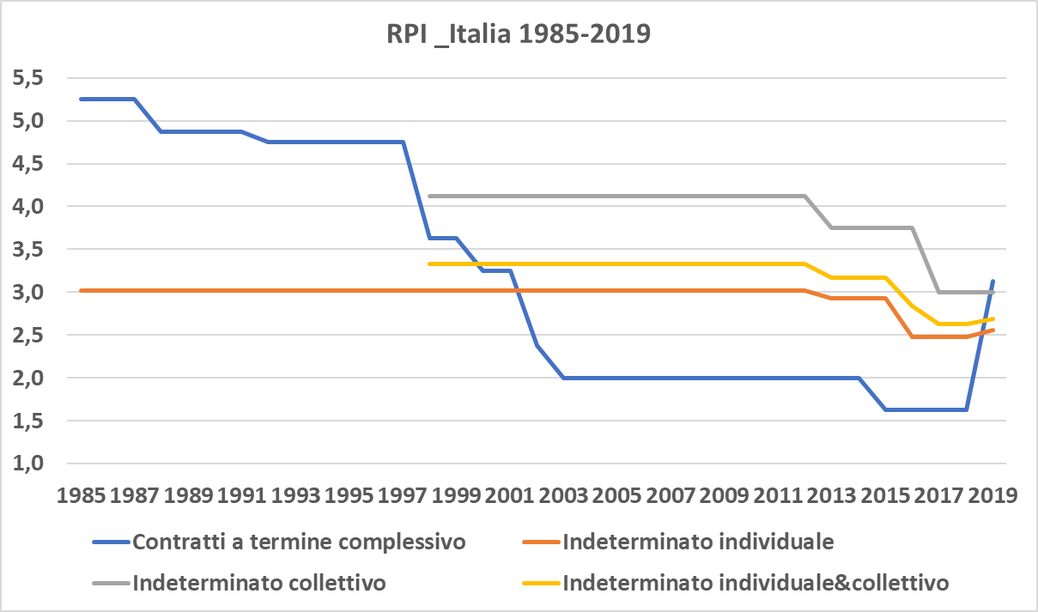
Grado di protezione del lavoro a tempo indeterminato: Lavoro fattore quasi fisso?
Legge Treu
Legge Biagi
Legge Fornero
Jobs Act
Effetto del Decreto Dignità
Fonte: Ocse (Employment protection annual time series data; elaborazioni personali)

Slide 35
Lavoratori con diversa professionalità
E se considero il lavoro eterogeneo?

Slide 36
Abbandoniamo ora il concetto di omogeneità
Anche in questo caso, partiamo dal modello neoclassico di domanda di lavoro e invece di ipotizzare il mix tecnologico capitale-lavoro, consideriamo quello tra due tipi diversi di lavoro.
Abbiamo già citato il caso di lavoro manuale e capitale e di lavoro con elevati livelli di professionalità (elevato capitale umano) e capitale e abbiamo osservato che le due tipologie di lavoro vengono impiegate dall’impresa nel primo caso come sostituto e nel secondo come complementare.
Passiamo ora al confronto tra questi due tipi di lavoro con caratteristiche estreme: il modo più semplice è considerare l’elasticità di sostituzione fattoriale.

Slide 37
Input di lavoro eterogeneo
Nel caso di una funzione di produzione con più input e vari tipi di servizi di lavoro, L1(operai), L2(impiegati), L3(dirigenti),… si hanno varie relazioni di complementarietà/sostituibilità tra coppie di fattori (si misurano con delle elasticità di sostituzione):
Ricordiamo che se σ_{ij}>0 fattori sostituti
se σ_{ij}<0 fattori complementari
Come già visto nelle lezioni precedenti, per lavoro qualificato (Lq) e lavoro non qualificato (Lnq): Lq e K sono complementi in produzione, mentre Lnq e K sono sostituti, una riduzione del prezzo del capitale riduce la domanda di lavoro non qualificato, ma aumenta quella di lavoro qualificato che è complementare al capitale
Implicazioni di politiche per il lavoro: analisi effetti degli immigrati sulla domanda di lavoro e sui salari dei nativi (sostituti o complementari?); analisi effetti progresso tecnico su domanda di lavoro dei qualificati/non qualificati,…

Slide 38
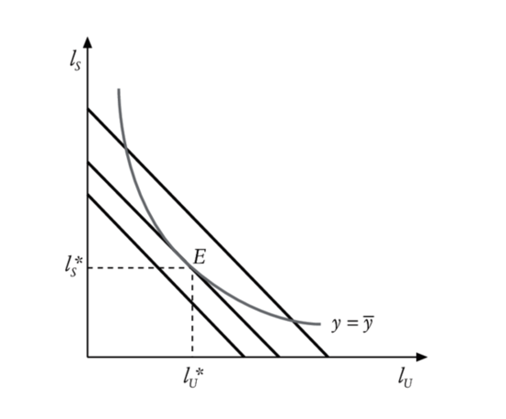
Lavoratori skilled e unskilled: stessa scelta che nello schema di lungo period tra K e L, qui tra L_skilled (qualificati) e L_unskilled (manuali)
Le variazioni relative del costo del lavoro associato ai diversi tipi di lavoratori, data la quantità prodotta, comporta (come per il capitale) un effetto sostituzione tra fattori. In blu w_{u} diminuisce e in rosso aumenta

